Slide 1
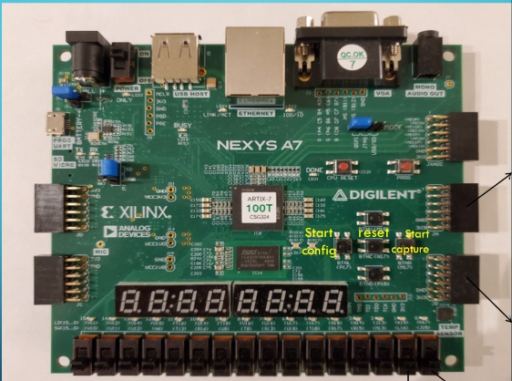
פיתוח מערכת מבוססת FPGA להתראת נפילה לחולי דמנציה
קליטת תמונה בזמן אמת ממצלמת OV7670 והצגתה דרך כרטיס Artix-7.
על מנת לאפשר עיבוד תמונה לזיהויי עמידה ממושכת לחולי דמנציה.
מגישים: יוסי ברים ואלעד אסבג | הנדסת חשמל שנה ד| המרכז האקדמי לב

Slide 2
ארכיטקטורת המערכת
נתוני התמונה הגולמיים נקלטים מהמצלמה ונאגרים בזיכרון ה-BRAM
בקר ה-VGA שולף את הנתונים ומעביר לממירD to A לקבלת אות אנלוגי פיזי למסך.
Inputs: clk, reset ov7670_vsync, href, pclk ov7670_data[7:0] btn[1:0], sw[1:0] scl, sda
מערכת התראת נפילה מבוסס FPGA
Outputs: VGA_HS_O, VGA_VS_O VGA_R[3:0], G[3:0], B[3:0] ov7670_xclk, pwdn, reset
ov7670_capture
frame_buffer
vga_controller
D to A Converter

Slide 3
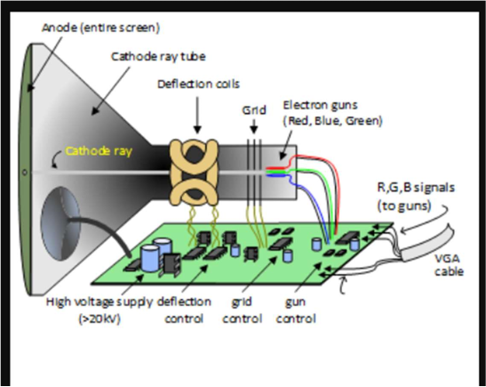
מבוא ל-VGA קונספט תותח האלקטרונים (CRT)
• מקור הפרוטוקול:
טכנולוגיית ה-VGA פותחה במקור עבור מסכי שפופרת קרן קתודית (CRT) המבוססים על פיזיקה אנלוגית.
• תותח אלקטרונים:
המסך פועל באמצעות קרן פיזית הנורית על גבי מסך מצופה זרחן. עוצמת הזרם קובעת את עוצמת ההארה של כל פיקסל.
• למרות שכיום המסכים מודרניים, הפרוטוקול מחייב שידור אותות השהייה שיאפשרו לקרן הפיזית זמן תנועה וחזרה.

Slide 4
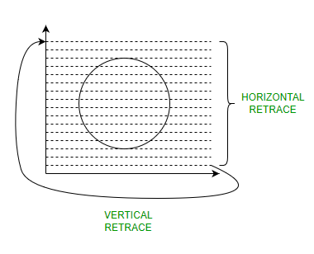
מבוא ל-VGA סריקה קווית (Raster Scan)
• הציור על המסך מבוסס על קרן שסורקת את הפיקסלים משמאל לימין (שורה) ומלמעלה למטה (פריים)
• תנועת הקרן חייבת להיות רציפה, מה שיוצר מסלול בצורת 'זיגזג'.
• בכל פעם שהקרן מגיעה לקצה (אופקי או אנכי), נדרש זמן כדי להחזיר אותה לנקודת ההתחלה (Retrace).

Slide 5
תזמוני VGA: הפיזיקה מאחורי המספרים
פרמטר | מחזורי שעון | הצורך הפיזיקלי המקורי (CRT) | המימוש שלנו (RTL)
Active Display | 640 | הקרן מציירת את הפיקסלים הפיזיים על המסך משמאל לימין. | שליפת נתונים מה-BRAM ושידור צבע (RGB) פעיל.
Front Porch | 16 | מרווח זמן לקרן 'להירגע' בסוף השורה לפני שחוזרת אחורה. | כיבוי מיידי של ה-RGB ל-'0000' למניעת מריחות.
Sync Pulse | 96 | מכת מתח (טריגר) שמאלצת את הקרן לקפוץ חזרה שמאלה. | הורדת האות הפיזי HSYNC ל-'0' למשך 96 שעונים.
Back Porch | 48 | המתנה לייצוב הקרן בתחילת השורה החדשה בצד שמאל. | המשך השהיית ה-RGB על '0000' עד הגעה לפיקסל הראשון.

Slide 6
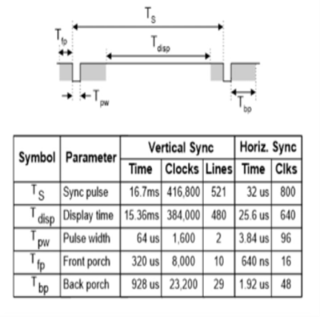
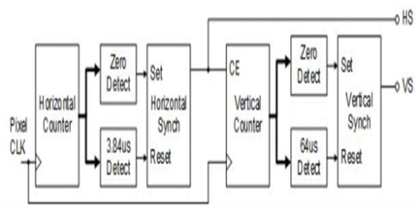
תזמונים בחומרה (VGA Controller)
בעיקרון המניות הם אופקי ואנכי,אנו נתמקד באופקי
מחזור שלם (800 פיקסלים):
חיבור הערכים (640+16+96+48) דורש מהמונה האופקי (hsync_reg) לספור מ-0 ועד 799.
• שעון פיקסל 25MHz :
כל 'פיקסל' שקול למחזור שעון אחד של 40ns. ,סנכרון זה מבטיח קצב ריענון תקני של 60Hz.
(זמן חישוב של מטריצה שלמה,שורות על עמודות)
• אכיפת השחרה מחוץ לתחום:
מחוץ לתחום ה-640, הלוגיקה שלנו מאלצת "0000" ב-RGB כדי למנוע 'מריחות' צבע בעת תנועת הקרן.

Slide 7
מילון אותות מרכזיים
שעון ומוני בסיס
שעון הפיקסלים (25 מגה הרץ) של הבקר ,מניע את הלוגיקה :pxl_clk
מונים המייצגים את מיקום הפיקסל הנוכחי על המסך,אנחנו נתמקד באופקי :vsync_reg/hsync_reg
ממשק הזיכרון
BRAM
אפיק הכתובת המחושב(בגודל 19 ביטים),הנשלח אל הזיכרון כדי לשלוף את הפיקסל הרלוונטי :addrb
:doubtאפיק הנתונים (12 ביט) החוזר מהזיכרון ונושא את ערך הצבע
שליחת הנתונים ובקרה
In_display_area: דגל לוגי המציין שאנחנו נמצאים בתוך האזור תצוגה הפעיל(כאשר הדגל פעיל)
:Pxl_data_regרגיסטר הדגימה שאחראי על ייצוב הנתונים שנשלפים מהזיכרון(שהוא א סינכרוני),ולמנוע גליצים וכו
In_display_area_delayed: כמו הדגל למעלה,רק מושהה במחזור אחד,בגלל העיקוב שמיוצר מרגיסר הדגימה
יציאות פיזיות
VGA VGA_G VGA_Bֹ_ :Rאותות ערוצי הצבע שמנותבים מהרגיסטר דגימה,ישירות אל הפינים הפיזיים
של המסך(ניתן לראות זאת מפורש בדגימה באקסה)
VGA_HS_O ,VGA_VS_ :Oפולסי סנכרון ןאנכי ואופקי שנשלחים החוצה,עבור ניהול התזמונים של המסך

Slide 8
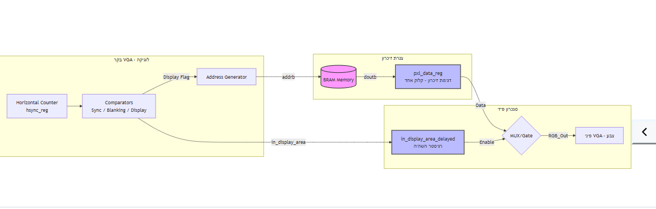
עיבוד הפיקסל: ניתוב לRGB
• רישום ופיצול:
הנתונים מ-doutb ננעלים באוגר pxl_data_reg
ומפוצלים למסלולים: vga_r_int (11:8), vga_g_int (7:4) ו-vga_b_int (3:0).
• האות in_display_area_delayed משמש כדגל המזהה האם הקרן מצוירת כעת על המסך
או נמצאת מחוץ לתצוגה.
• סינון דיגיטלי (Mux) :
כאשר הדגל in_display_area ב-'1', (מצב display ) ערכי ה-RGB מועברים ליציאות VGA_R/G/B. בזמני ה- Porch (blanking) וה-Sync, היציאות נאלצות ל-"0000" ,שחור מוחלט

Slide 9
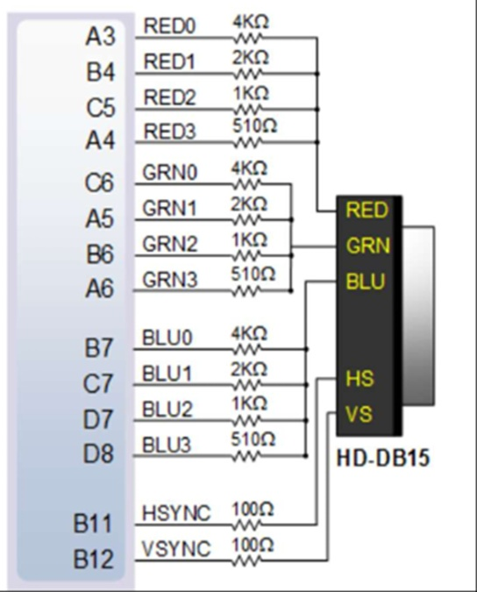
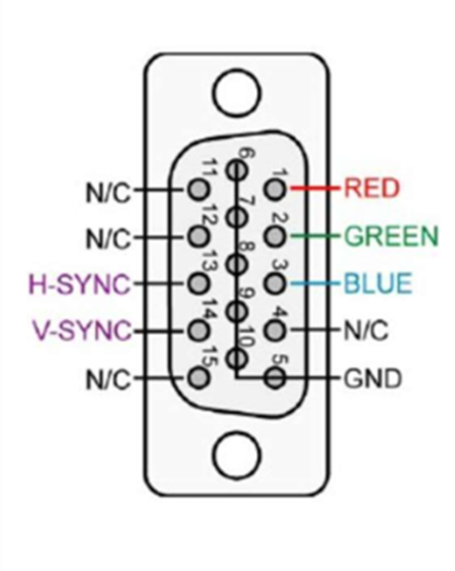
המרת DAC ומחבר ה-VGA
על מנת לשדר את האותות הצבעוניים הדיגיטליים החוצה למסך בעל הכניסה האנלוגית,נשתמש בממיר
D TO A
• סולם נגדים (Resistor Network):
המרת 12 ביטי ה-RGB למתח אנלוגי רציף , באמצעות רשת נגדים מ 510Ω עד 4KΩ
• אותות סנכרון (B11 / B12) :
פיני היציאה מוגנים באמצעות נגדי 100Ω ומזינים ישירות את מחבר ה-DB15 של המסך.

Slide 10
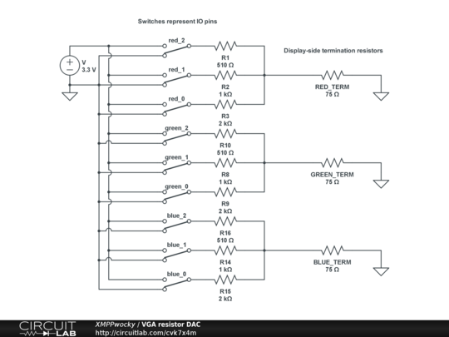
המרת D TO A משקלי הביטים:
• משקל פיזי לכל ביט
MSB לעומת LSB :
הביט המשמעותי ביותר (msb)מחובר לנגד הקטן ביותר, ולכן מזרים את הזרם הגדול ביותר למעגל ומשפיע משמעותית על עוצמת הצבע,
לעומתו, הביט הפחות משמעותי (LSB) מחובר לנגד הגדול ביותר בסולם
ותרומתו לזרם הכולל היא מזערית ונועדה לכוונון עדין של הגוון.
• סכימה אנלוגית על המסך:
כל הזרמים מהביטים הפעילים ('1') מתחברים וזורמים יחד דרך נגד הסיומת של המסך (75Ω) אל האדמה. כך נוצר מחלק מתח דינמי המפיק 0V עד 3.3V.
מימין בצבע כחול מיוצג החיבור הפיזי במסך ,משמאל מיוצג החיבור בלוח הFPGA

Slide 11
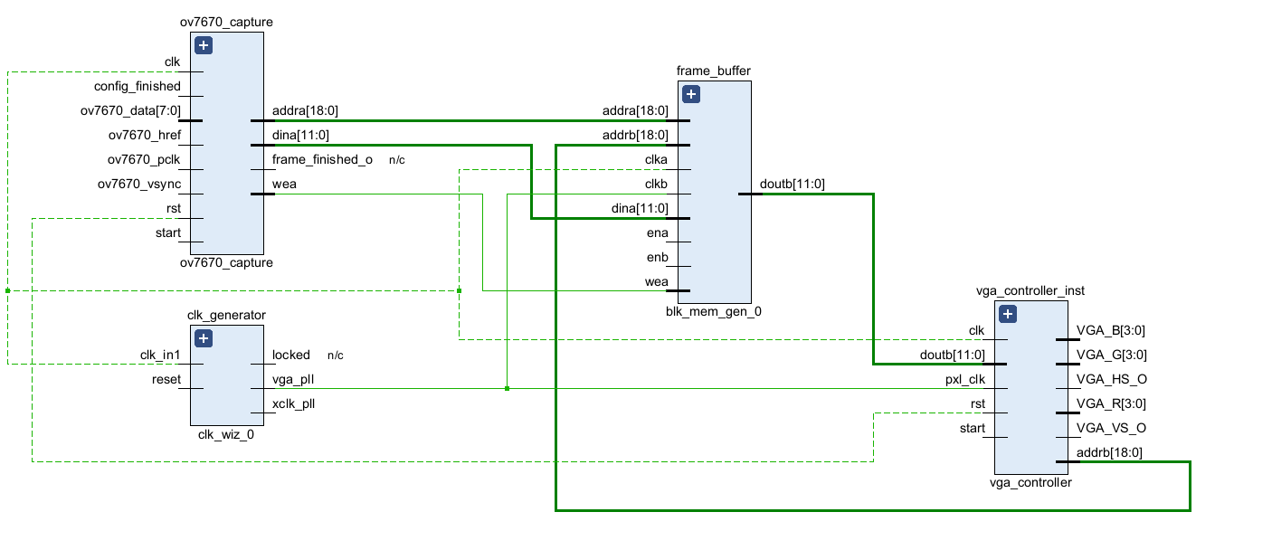
מבט-על: זרימת נתונים ותחומי שעון
• מחולל שעונים (clk_generator) :
רכיב PLL המקבל שעון מערכת ומפיק שעון 25MHz נפרד ל-VGA ושעון ייעודי למצלמה.
• זיכרון ה-BRAM בתצורת Dual-Port פועל כחוצץ בטוח בין קצב הכתיבה לקצב הקריאה.
• תחום אדום ,קליטת הפיקסלים מהמצלמה (ov7670_capture)
ודחיפתם לפורט A של הזיכרון (clka).
• תחום כחול (VGA Domain):
המיקוד שלנו – שליפת הפיקסלים מפורט B (clkb) על ידי בקר ה-VGA וייצור אותות התצוגה.

Slide 12
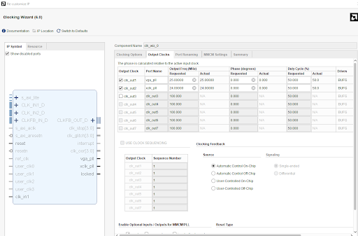
ניהול שעונים במערכת (Clock Generator)
• שעון מקור:
כניסת clk מקבלת את שעון הלוח המקורי(100MHz) ,ומזינה את ה (clk_wiz_0).
• שעון תצוגה (vga_pll):
ה clk_wiz_0 מפיק תדר של 25MHz ,אשרמזין את בקר ה- VGA (pxl_clk) ואת פורט הקריאה clkb ב-BRAM.
)כאן הוא נקרא vga_pll )
• שעון מצלמה (xclk_pll) :
הפקת שעון ייעודי של 24MHz (xclk_ov7670) המנותב החוצה לסנכרון רכיב המצלמה (כאן הוא נקרא xclk_pll )
ה clock generator יוצר על ידי טכנולוגיית IP של vivado

Slide 13
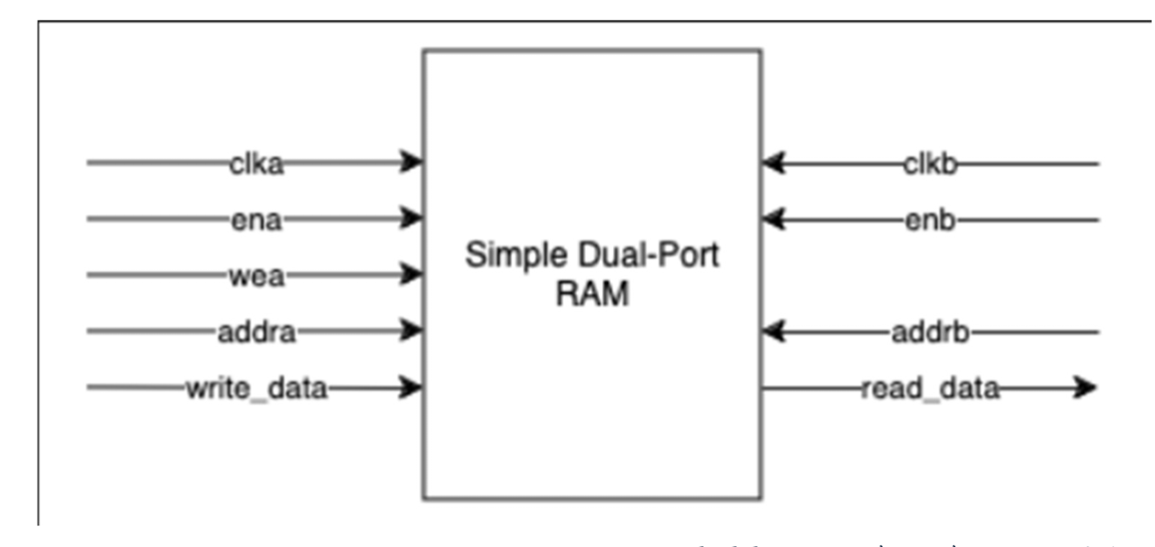
זיכרון הBRAM (Frame Buffer)
• תצורת Dual-Port:
הפרדה מוחלטת לחומרת כתיבה (A) וקריאה (B) ,זהו הפתרון שלנו ל-חציית תחומי שעון) למנוע התנגשויות נתונים)
• שעונים א-סינכרוניים:
הכתיבה (clka) מתבצעת בתדר המערכת (100MHz), ,בעוד הקריאה למסך (clkb) מונעת בלעדית על ידי שעון ה-VGA שלנו (25MHz).
• ממדי הזיכרון (307,200x12) :
הזיכרון מוקצה להכיל 307,200 פיקסלים ,רזולוציה של 640x480
• תפוקת הנתונים:
האות doutb משחרר 12 ביט של צבע (RGB) בכל מחזור שעון (25MHz) ישירות לבקר ה-VGA.

Slide 14
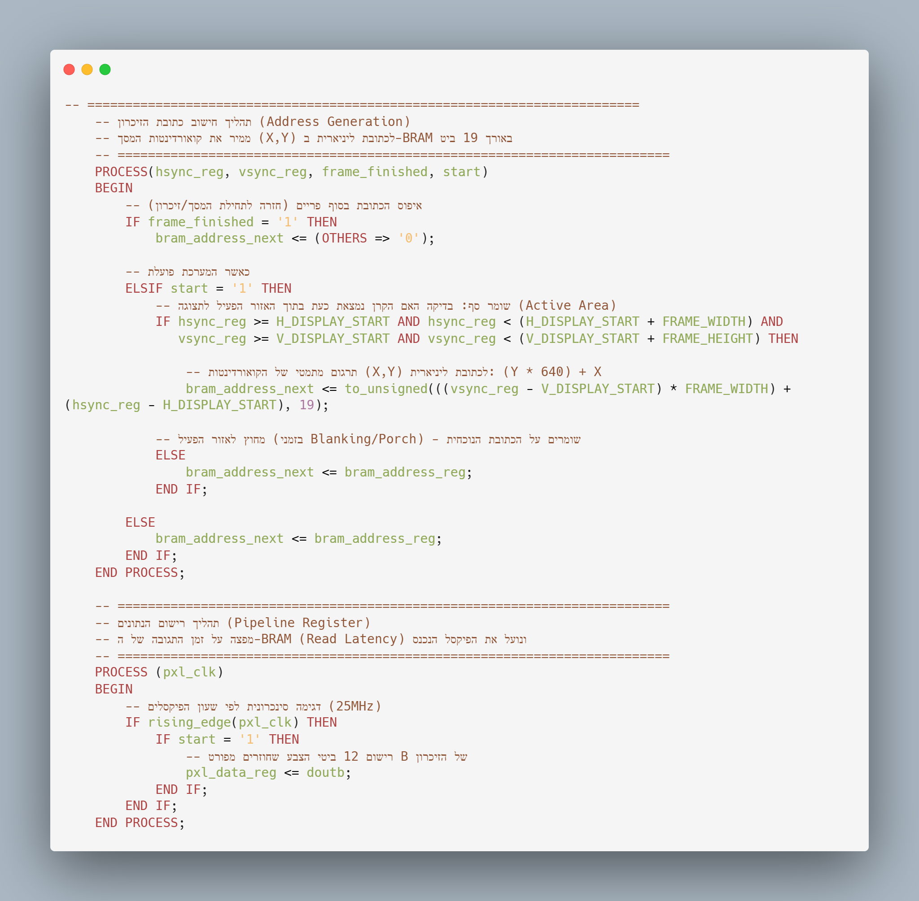
ממשק הזיכרון (BRAM) וסנכרון נתונים למסך
• תרגום קואורדינטות:
הכתובת לזיכרון addrb באורך 19 ביט מחושבת מתמטית לפי המיקום באזור הפעיל: Y * 640 + X.
• מנגנון ה-Pipeline דילאיי:
הקריאה מהזיכרון א-סינכרונית. כדי להבטיח יציבות, הקוד נועל את הנתון הנכנס (doutb) לתוך אוגר פנימי (pxl_data_reg) בעליית השעון הבאה.
• כדי לפצות על השהיית הזיכרון, דגל אזור התצוגה (in_display_area) מושהה גם הוא במחזור שעון אחד
• ניתוב דיגיטלי (Mux) :
רק כאשר הדגל המושהה דולק 12 הביטים מפוצלים ומנותבים ליציאות VGA_R, VGA_G ו-VGA_B 4 ביטים לצבע

Slide 15
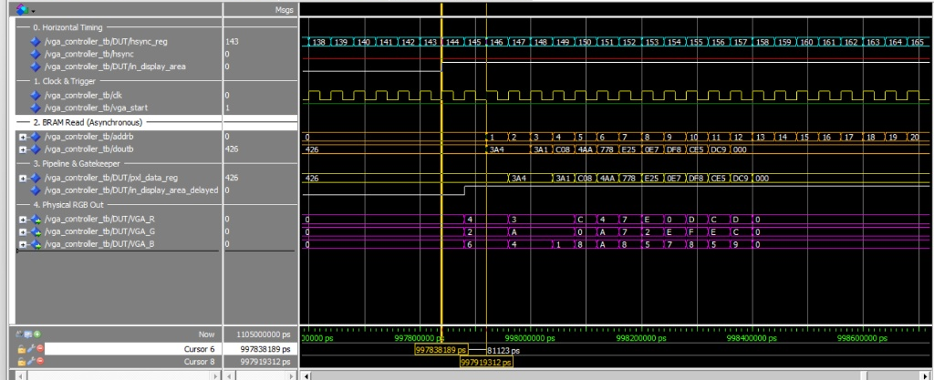
אימות מסלול הנתונים VGA Controller ↔ BRAM
קריאה מזיכרון ללא השהיה עלולה לייצר גליצ'ים ורעשים בעת החלפת כתובת
לשם כך משתמשים ברגיסטר דוגם pxl_data_reg בבקר
וכן דגימת הנתון מה doutb מתבצעת רק בעליית שעון,כאשר המידע יציב ונקי מרעשים
מה שרואים כאן זה בעצם שאיך שהדגל נפתח,החל משעון לאחריו,המידע שהיה ב doutb עובר ל R G B
וממשיך להתעדכן בהתאם למה שמגיע מהaddrb ,שקובע איזה פיקסל נשלף מהזיכרון ,בכל מחזור נתון,יעבור דרך
pxl_data_reg וישודר למסך,דרך ה R G B

Slide 16
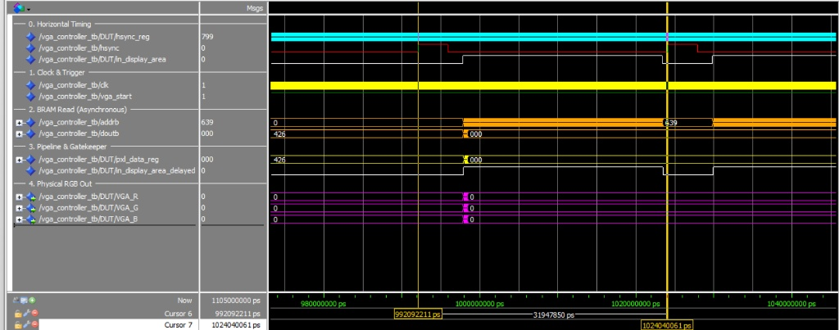
אימות שורה Ts
אימות עמידות הלוגיקה
640פיקסליםx480בגודל 60Hz עבור תדר
25MHzשעון
כאן רואים מבט על של המניה המלאה,מ0 עד 799
ובשקפים הבאים נתמקד בכל אחד ואחד מהמאפיינים של הפרוטוקול

Slide 17
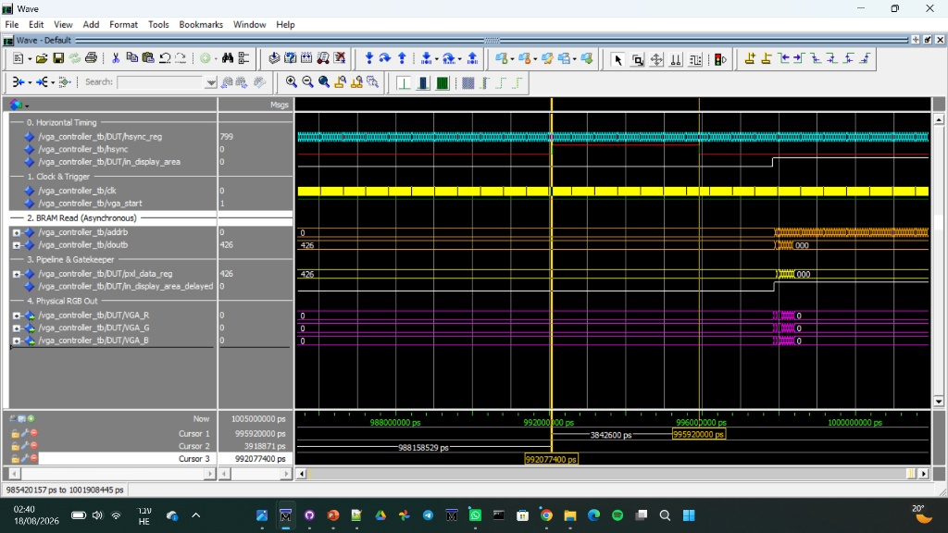
Tpw
זהו תחילת מחזור השורה
הוא המונה האופקי hsync_reg
עד 799 מתחיל לספור מ0
כאשר המונה נמצא בין 0 ל95 ,האות הפיזי
hsync
עולה ל1 לוגי,זה מייצר את פולס הסנכרון הפיזי אל המסך (לפי הפרוטוקול,זהו התזמון של תחילת שורה)
באותו הזמן המערכת מושתקת לצבע שחור (0000).ניתן לראות שבזמן אחר,יש מידע
.

Slide 18
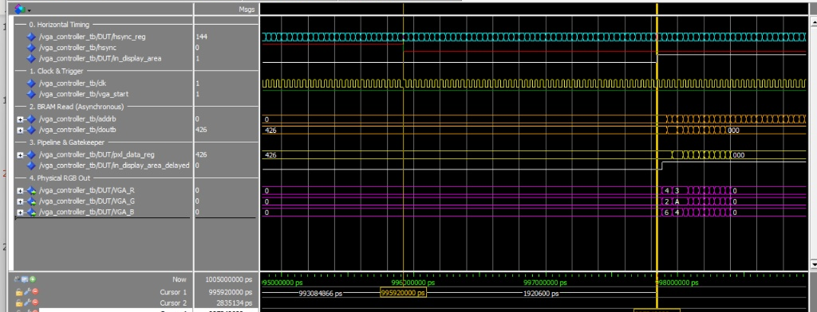
Back Porch
כרונולוגית ופיזית,מיד לאחר ה
Tpw
אלו בעצם 48 מחזורי שעון נוספים,שבהם לא משדרים עדיין מידע,זהו "זמן התייצבות" מיד אחר הסנכרון
בעצם אנחנו כרגע מושתקים על 96 של הסנכרון של התחילת שורה,פלוס ה48 של ההתייצבות,סך הכל 144 מחזורי שעון
ניתן לראות שהחל מהמחזור שעון הבא ,המידע נפתח

Slide 19
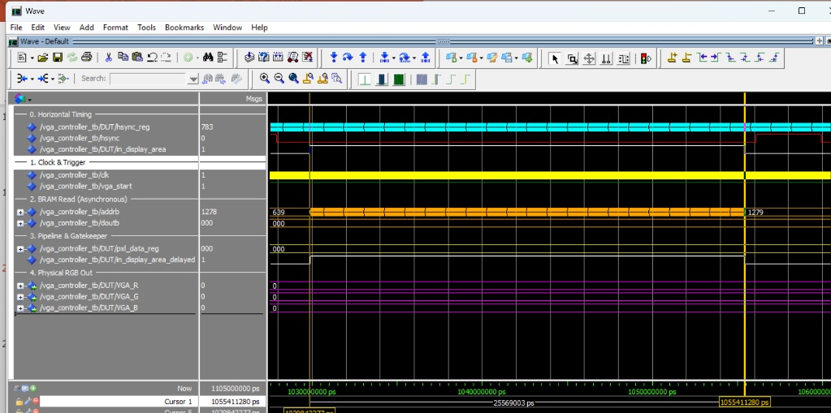
האזור הפעיל (Tdisp)
פה אנחנו רואים את 640 (783 -144 ) מחזורי השעון הפעילים,ניתן לראות כי
addrb פעיל
הערה
הצבעים R G B והDTUB
אינם פעילים,טכנית ,על פי מה שנשלח בזמן זה מהטסט בנצ

Slide 20
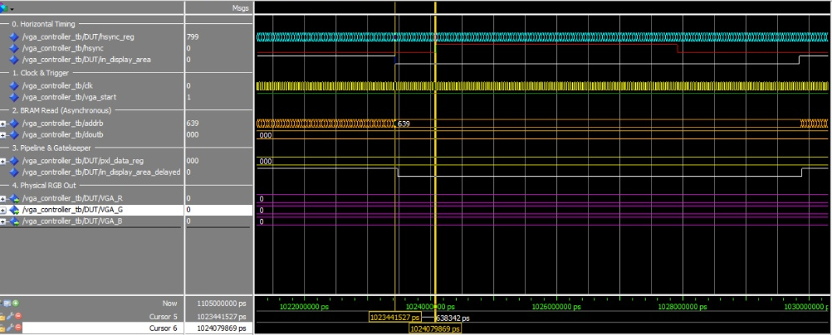
Front Porch
16 (799-784)מחזורי שעון של השתקה,שהם בעצם שולי הביטחון של סוף סריקת השורה,
והכנה לקראת קבלת פולס סנכרון חדש (האות האדומה של ה96)

Slide 21
מתאוריה לסיליקון
• העולם האידיאלי (ModelSim) :
עד כה בדקנו את הלוגיקה בסביבה וירטואלית. ראינו כל אות ומונה, אך ללא עיכובים פיזיים (Zero Latency).
• המציאות הפיזית:
לאחר סינתזה וצריבה. ישנם זמני התפשטות (Propagation delays) של האותות בתוך הסיליקון.
• מגבלת הדיבוג החיצוני:
מבחוץ ניתן למדוד רק את הפינים הפיזיים (VGA_R/G/B, Sync).
אין לנו שום דרך לראות מתי המונה מתאפס או איזו כתובת נשלחת לזיכרון.
קופסה שחורה
אין גישה לאותות פנימיים
פינים בלבד
(RGB, Sync)

Slide 22
דיבוג בתוך הסיליקון: Vivado ILA קופסה לבנה
• הפתרון ההנדסי:
הוספת Integrated Logic Analyzer (ILA) –
רכיב חומרה פנימי שדוגם את האותות ומשדר אותם למחשב
• היתרון :
מאפשר לדוגמא לראות את זמני ההשהיה האמיתיים שבין שליחת בקשה לזיכרון (addrb) לקבלת הנתון (doutb).
• החיסרון (Trade-off):
ה-ILA אינו חינמי. הוא לוקח משאבי חומרה מהכרטיס (LUTs ו-BRAM) לצורך לוגיקת הדגימה ואגירת הנתונים.
יעד הבדיקה | מגבלת ה'קופסה השחורה' | האות שנדגום ב-ILA
זרימת נתונים ו-Latency | רואים רק את הפיקסל הסופי מתחלף ביציאה. | addrb, doutb, pxl_data_reg (בדיקת הבאס )
מיקום אופקי | לא ניתן לדעת איזה פיקסל משורטט כרגע. | hsync_debug (מייצג את hsync_reg)
אכיפת 0(Blanking) | רואים מסך חשוך, ללא הקשר תזמוני. | in_display_area_delayed

Slide 23
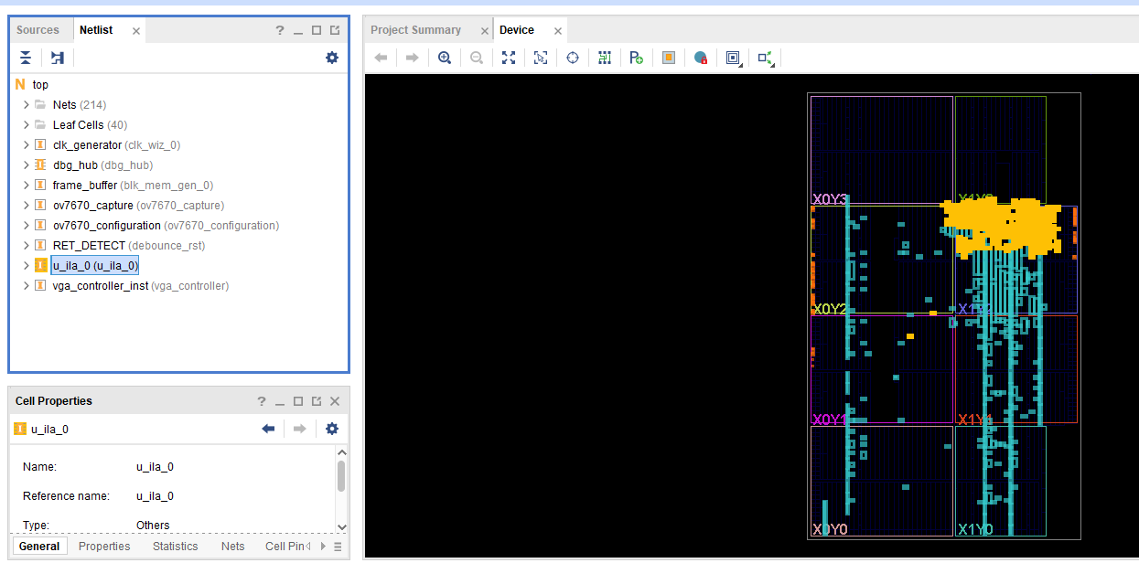
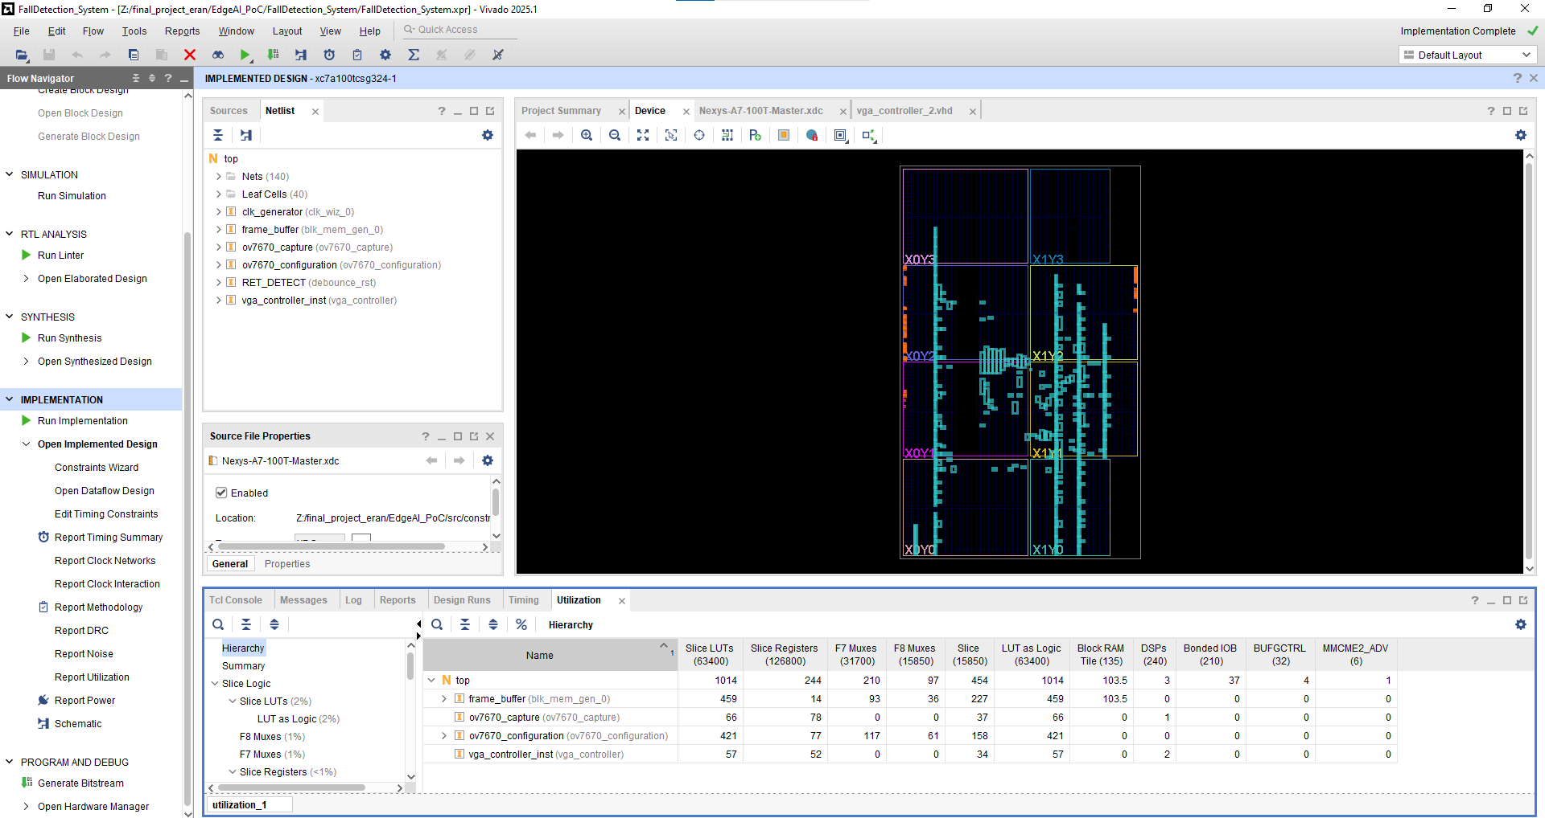
עלות הדיבוג: ניתוח Trade-offs
• ה-ILA איננו תוכנה, זוהי חומרה פיזית
המסונתזת ונצרבת על הסיליקון לצד לוגיקת התצוגה.
• בקר ה-VGA שלנו יעיל מאוד וצורך משאבים אפסיים, בעוד שמערכת הדיבוג (ILA + Debug Hub) דורשת אלפי
רכיבים לוגיים.
• לסיכום: ה-ILA הוא כלי יעיל לפיתוח ולבדיקות,אך כמובן שהוא לא ישאר ברכיב סתם,
מה גם,ייתכן שאם המערכת שלנו גדולה ותופסת הרבה זיכרון,לא נוכל ליישם טכנולוגיה זו
מצד ימין ניתן לראות את הdevice ללא הILA , ולעומתו מצד שמאל,כולל

Slide 24
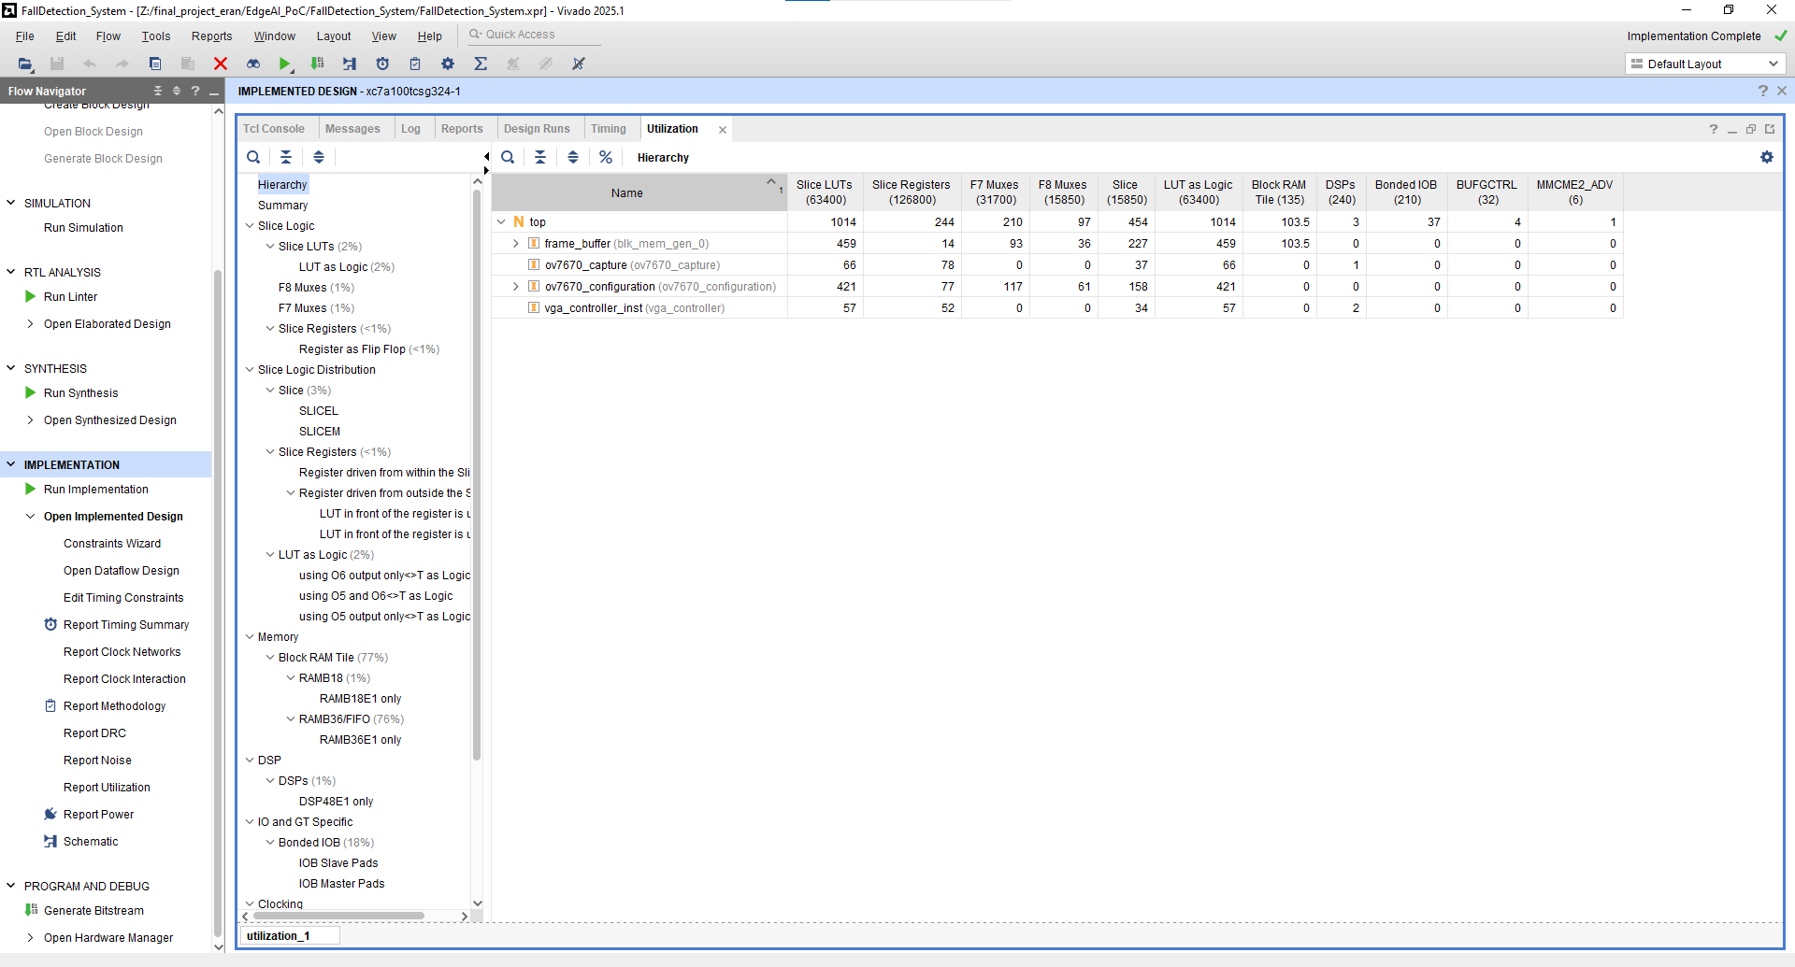
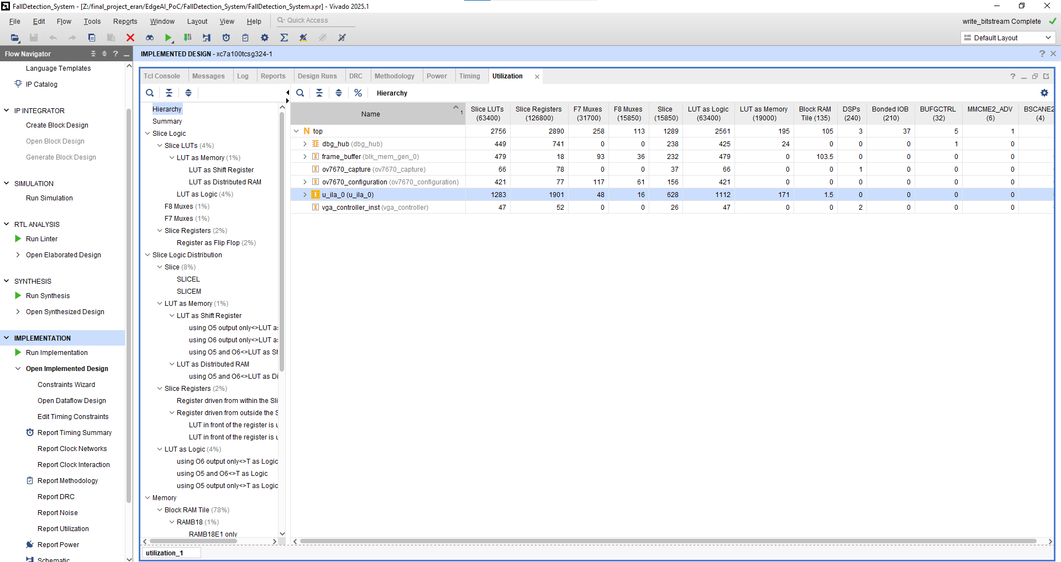
utilization
להלן השווה בין השטחים עם וללא היחידות דיבוג,ניתן לראות שאנו משלמים מחיר של עוד 1283 + 449 יחידות לוגיות
שזה מחיר כבד,הוא יותר מ100 אחוז מהמחיר שלוקחת המערכת עצמה

Slide 25
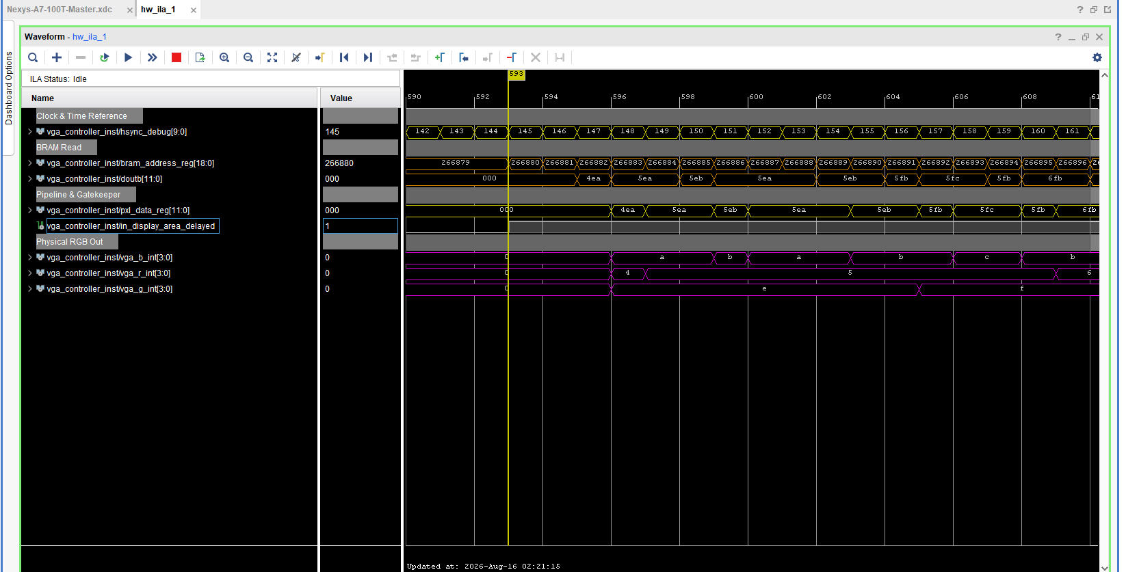
Post-Silicon Validation
בניגוד לסימולציה האידיאלית בשקף 15, כאן אנו דוגמים את החומרה הפיזית פועלת בזמן אמת באמצעות ה-ILA.
ניתן לראות שהפיזיקה במקרה שלנו תואמת 1:1 לסימולציה של הלוגיקה במודלסים למעלה,כאשר הדגל נפתח
(במקרה הנל דגמתי את in_display_area_delayed) ,אזי המידע שמגיע מהdoutb , מוזן לאחר ההתייצבות ב
Pxl_data_reg ,ישירות אל קווי ה R G B
(הערה: בצילום זה לא רואים ברור מספיק,אבל כמובן שמצד שמאל,כל עוד אנחנו באזור לא פעיל,
אין עדכונים של כתובות)

Slide 26
כאן יכנס החלק של העיבוד תמונה
של השותף שלי אלעד אסבג היקר

Slide 27
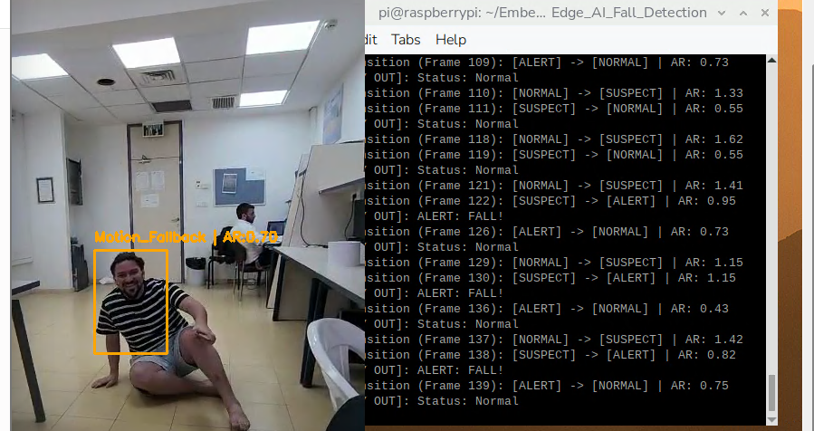
פיתוח עתידי: מעבר מזיהוי תנועה גולמי ל-Edge AI
• האתגר במערכת הנוכחית:
אלגוריתמי השוואת פריימים מזהים שינוי פיקסליירי, אך אינם יודעים להבדיל בין נפילת אדם לנפילת חפץ דומם.
• פתרון PoC ברסברי פאי:
הרצת מודל AI קליל (Lightweight Deep Learning) לזיהוי מדויק של בני אדם מקומית (Edge) בזמן אמת.
• המטרה:
לשלב בעתיד מודלי זיהוי דומים ישירות בתוך ארכיטקטורת החומרה של ה-FPGA.

Slide 28
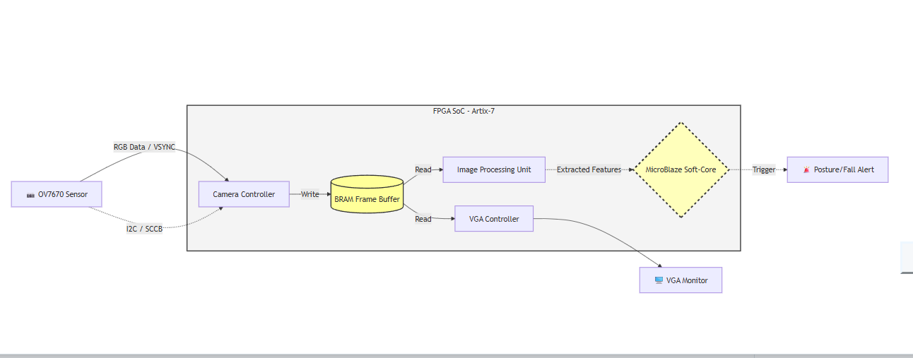
ארכיטקטורה עתידית: חלוקת עבודה Hardware/Software
• שילוב מעבד רך (Soft-Core Processor):
הטמעת מעבד MicroBlaze בתוך ה-Artix-7 FPGA.
• חלוקת תפקידים חכמה:
- **חומרה:**
ניהול קליטת המצלמה (OV7670), זיכרון ה-BRAM, ובקר ה-VGA בזמן אמת ובמקביליות מלאה.
- **תוכנה (MicroBlaze)
:** הרצת מודל הסקת ה-AI על הפריימים שנדגמו וקבלת ההחלטה הקריטית.
• יתרון מרכזי: שמירה על ביצועי חומרה קשיחים (Real-Time) לצד גמישות אלגוריתמית גבוהה.

